Slide 1
2025.09.10 安全支援アプリ v2.8.0 リリース内容について

Slide 2
リリース項目一覧
安全支援アプリについて、以下の日程・内容にてリリースを致します。
リリース作業日程：日本時間 9月10日(水) 18:00～19:00
NO. | 機能 | 概要 | 詳細
1 | 診断結果の共有機能 | 新規機能追加です。 診断結果の画面から、結果を共有するためのURLを発行できるようになりました。共有URLは安全支援アプリのアカウントをお持ちでない方でも閲覧することが可能です。 | 次ページ以降の説明をご参照ください。
2 | 安全掲示板機能 | 機能改善です。 安全掲示板の画面で、関連法令などの各項目が自動的にスクロールするようになり、全文を読みやすくなりました | 次ページ以降の説明をご参照ください。

Slide 3
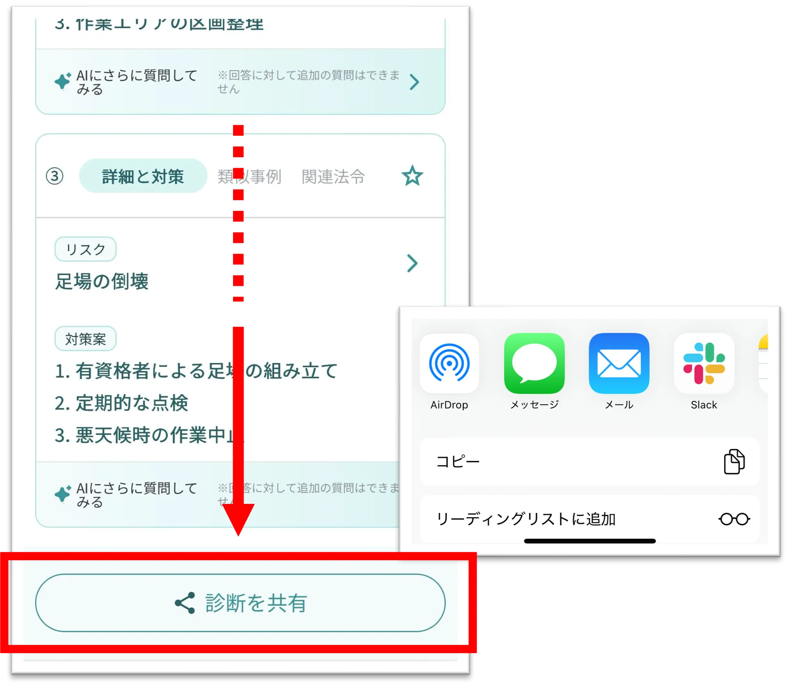
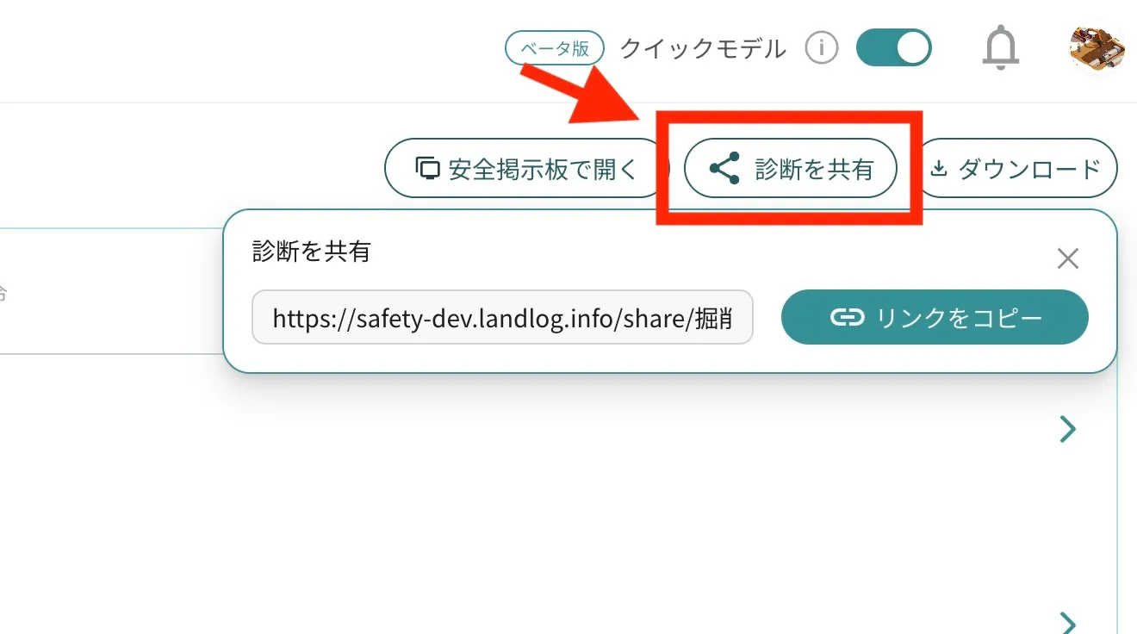
リリース項目No.1
診断結果の画面から、結果を共有するためのURLを発行できるようになりました。 共有URLは安全支援アプリのアカウントをお持ちでない方でも閲覧することが可能です。
PC用の画面
スマートフォン用の画面
AIによる診断結果を、誰にでも共有できるようになりました

Slide 4

リリース項目No.2
関連法令などの各項目が自動的にスクロールするようになり、全文を読みやすくなりました
類似事例や関連法令などの文章が確認しやすくなりました

Slide 5
EOF

